Slide 1
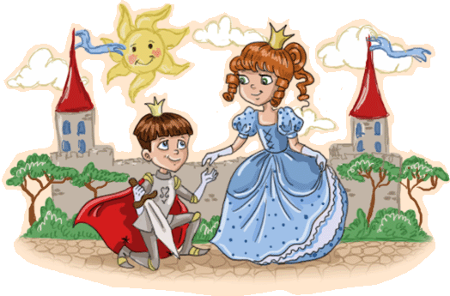

Slide 2
Нравственное воспитание дошкольников в театрализованной деятельности
Подготовила: Крюченкова Н.И.

Slide 3
Театрализованная деятельность - это самый распространенный вид детского творчества. Она близка и понятна ребенку, глубоко лежит в его природе и находит свое отражение стихийно, потому что связана с игрой.

Slide 4
Театрализованные игры представляют собой разыгрывание в лицах литературных произведений (сказки, рассказы, инсценировки).

Slide 5
Тематика и содержание театрализованных игр имеют нравственную направленность, которая заключена в каждой сказке, литературном произведении и должна найти место в импровизированных постановках.

Slide 6
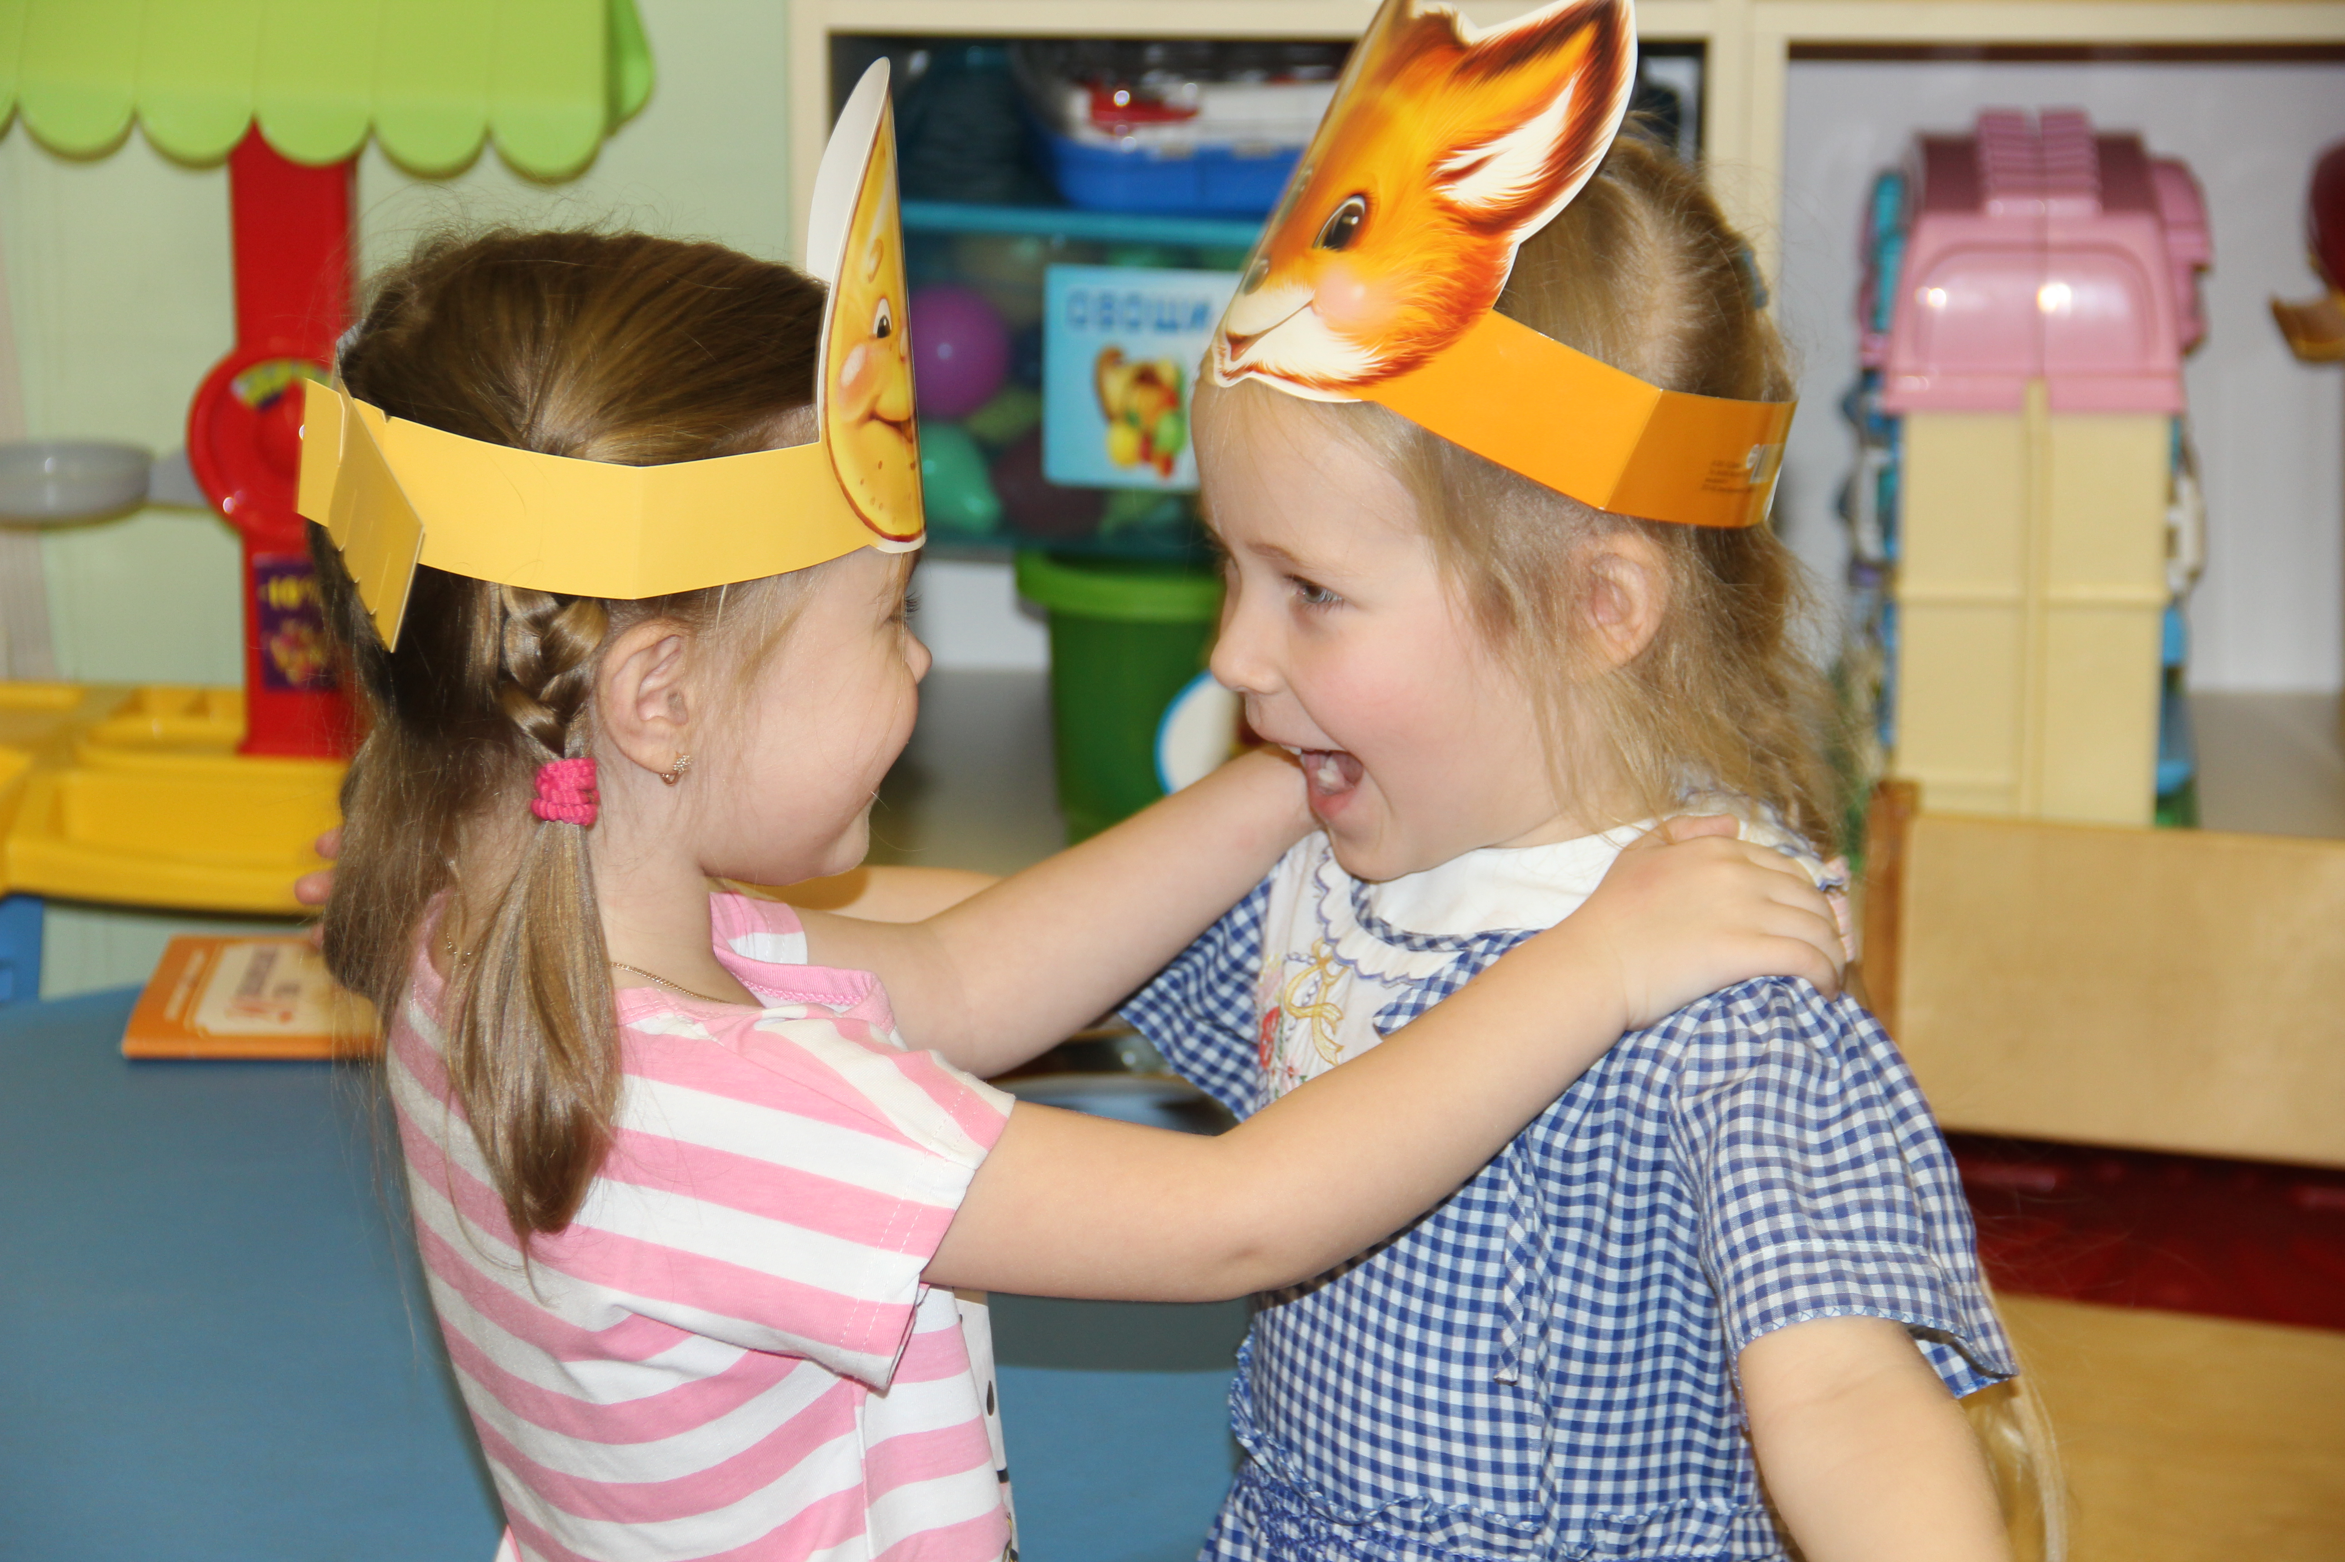
С удовольствием, перевоплощаясь в полюбившийся образ, малыш добровольно принимает и присваивает свойственные ему черты. Самостоятельное разыгрывание роли детьми позволяет формировать опыт нравственного поведения, умение поступать в соответствии с нравственными нормами.

Slide 7
Театрализованная деятельность позволяет формировать опыт социальных навыков поведения благодаря тому, что каждое литературное произведение или сказка, имеют социальную направленность.

Slide 8
Дети всегда готовы играть сказки. Это их способ познания мира. В творческой атмосфере ребенок развивается полноценнее, быстрее. Русские народные сказки, сказки русских писателей и поэтов радуют детей своим оптимизмом, добротой, любовью ко всему живому, сочувствием к слабому, с лукавством и юмором. Ребенок, входя в сказку, получает роль одного из её героев, приобщается к культуре своего народа, непроизвольно впитывает в себя то отношение к миру, которое дает силу и стойкость в будущей жизни.

Slide 9
В своей работе, мы часто используем театр в самостоятельной игровой деятельности: игры-имитации, игры с театральными куклами (перчаточные, настольные, пальчиковые и т.д.) упражнения на отработку основных эмоций, небольшие инсценировки, игры-драматизации.

Slide 10
Театрализованная деятельность включает в себя следующие этапы: выбор произведения, чтение и обсуждение его с детьми. Дети оценивают характеры героев, их поступки, а позже благодаря этим литературным героям учатся оценивать себя, свои поступки в разных ситуациях, разбираться на конкретных примерах, «что такое хорошо и что такое плохо» Чтобы понять ситуацию, ребенок должен уметь ставить себя на место другого человека. Обыгрывая ситуацию, дети закрепляют модель правильного поведения .

